Slide 1
Lavorare per competenze
5 novembre 2015
Sassuolo
Paola Veronesi

Slide 2
ARGOMENTI DELL’INCONTRO
Che cos’è una competenza
Competenze disciplinari e trasversali
Il modello ministeriale per la certificazione delle competenze
Progettare per competenze: il modello della progettazione a ritroso di Wiggins e Mc Tighe
Ambienti di apprendimento: una metodologia centrata sull’alunno
Esempi di strutture cooperative

Slide 3

Partiamo dalla definizione di competenza

Slide 4
La competenza è un saper fare personalizzato basato su
conoscenze e abilità,
applicata a compiti unitari in situazione
(E.Puricelli, 2003)

Slide 5
“La competenza è essenzialmente ciò che una persona dimostra di saper fare (anche intellettualmente) in modo efficace, in relazione ad un determinato obbiettivo, compito o attività in un determinato ambito disciplinare o professionale. Il risultato dimostrabile ed osservabile di questo comportamento competente è la prestazione o la performance".
(La nuova maturità – Rosario Drago –
Centro studi Erickson – Aggiornamento 2000)

Slide 6
Secondo Daniel Goleman la vera competenza si basa sull’intelligenza emotiva che si fonda su due tipi di competenza:
una personale connessa al modo in cui controlliamo noi stessi
una sociale, legata al modo in cui gestiamo le relazioni sociali con gli altri.
Essere competenti o agire con competenza, significa quindi per Goleman essere in grado di far fronte a situazioni complesse, mobilitando e fondendo in maniera pertinente una grande quantità di risorse personali, sociali oltre che a risorse del tipo tecnico specialistiche.

Slide 7
Competenza
Aspetto cognitivo
Aspetto relazionale
Aspetto progettuale
Aspetto autovalutativo
Ambiente di apprendimento

Slide 8
COMPETENZE
DISCIPLINARI
DI CITTADINANZA
COSTRUZIONE DEL SE’
  Imparare a imparare
  Progettare
RELAZIONE CON GLI ALTRI
  Collaborare e partecipare
  Agire in modo autonomo e responsabile
RAPPORTO CON LA REALTA’
  Comunicare
  Risolvere problemi
  Individuare collegamenti e relazioni
  Acquisire e interpretare l’informazione

Slide 9
La certificazione
delle competenze

Slide 10
Dall’anno scolastico 2014 – 2015
alcune scuole hanno aderito alla sperimentazione di un nuovo modello per la certificazione delle competenze elaborato da una commissione ministeriale.
Il modello,dopo una fase di sperimentazione di due anni, dovrebbe diventare obbligatorio
per tutte le scuole
dall’A. S. 2016 - 2017

Slide 11
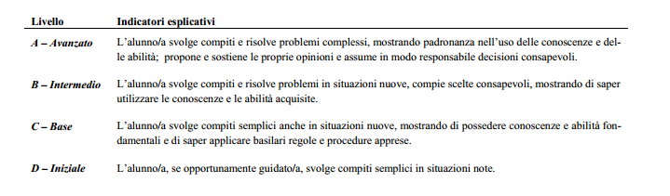
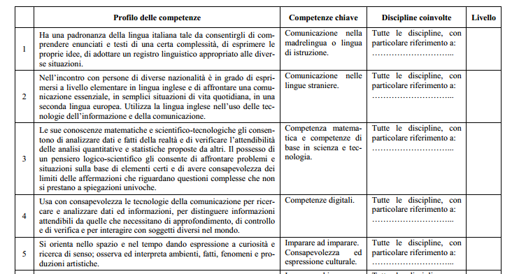
Il nuovo modello di certificazione

Slide 12
Progettare per competenze
significa
cambiare punto di vista:
nella progettazione
nella metodologia
Centralità dell’apprendere

Slide 13
Quali criteri e quali modelli per una buona progettazione?
Progettazione:
  condivisa
  legata al contesto
  che faccia riferimento al reale
  che crei un ambiente di apprendimento autentico
  che si ponga obiettivi verificabili
  che preveda l’uso di strumenti di valutazione autentica

Slide 14
La ciclicità dell’azione didattica
Determinare
evidenze di
accettabilità
Pianificare
esperienze di
istruzione
Identificare i
risultati desiderati

Slide 15
Progettazione a ritroso
di G. Wiggins e J.McTighe

Slide 16
FASI DEL PROCESSO DI PROGETTAZIONE
Come sapremo se gli studenti hanno raggiunto i risultati desiderati e soddisfatto gli standard?
Cosa accetteremo come evidenze della comprensione e della padronanza elevata degli studenti?
Cosa gli studenti dovrebbero essere in grado di conoscere, comprendere e fare?
Cosa è meritevole di essere compreso in profondità?
Quali comprensioni solide e durevoli si desiderano?
2^
Determinare
evidenze di
accettabilità
3^
Pianificare
esperienze di
istruzione
1^
Identificare i
risultati desiderati
Quali attività forniranno le conoscenze e abilità necessarie?
Cosa sarà necessario, alla luce degli scopi, insegnare e quale il modo migliore di insegnarlo?
Quali sono i materiali più adatti a realizzare gli scopi?

Slide 17
Stabilire priorità disciplinari
Aspetti del percorso che integrano
NE MERITA LA FAMILIARITA’
IMPORTANTE DA CONOSCERE E PER FARE
Conoscenze a abilità senza le quali l’apprendimento non sarebbe completo
COMPRENSIONE DUREVOLE/
PERMANENTE
Grandi idee a fondamento della materia

Slide 18
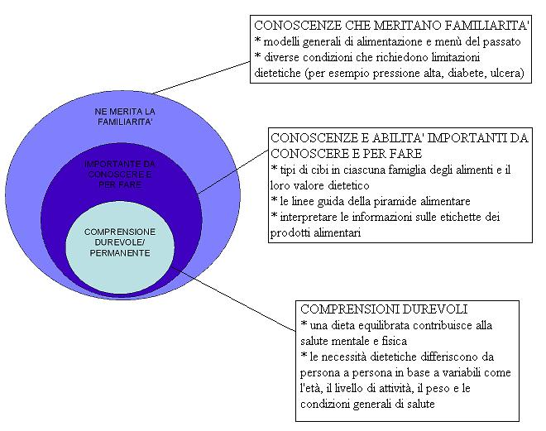

Slide 19
Identificare i risultati
desiderati

Slide 20
ASSE LINGUISTICO
COMPETENZA ASSE LINGUISTICO | COMPETENZA OCSE – PISA Literacy letteraria | CONOSCENZE | ABILITA’ | INDICATORI DI PRESTAZIONE PER LA VALUTAZIONE DEGLI ESITI
Leggere, comprendere ed interpretare testi scritti di vario tipo. | Individuare informazioni Comprendere il significato generale di un testo Sviluppare un’interpretazione Riflettere sul contenuto del testo e valutarlo Riflettere sulla forma del testo e valutarla. | Conosce le informazioni principali Conosce la struttura dei testi proposti Conosce elementi caratterizzanti i testi proposti | Leggere un testo in modo corretto Comprendere il significato essenziale di un testo letto | Leggere in modalità silenziosa testi di varia natura e provenienza applicando tecniche di supporto alla comprensione :sottolineature, note a margine, appunti… Riformulare in modo sintetico le informazioni selezionate da un testo e riorganizzarle in modo personale : liste di argomenti, riassunti schematici, mappe, tabelle.
Produrre testi di vario tipo in relazione ai differenti scopi comunicativi | Individuare informazioni Comprendere il significato generale di un testo Sviluppare un’interpretazione Riflettere sul contenuto del testo e valutarlo Riflettere sulla forma del testo e valutarla. | Conosce regole e modelli per la produzione di testi differenti Conosce i meccanismi per realizzare mappe e schemi | Produrre un testo di tipo narrativo, descrittivo, espositivo e regolativo semplice Realizzare e produrre: Testi ridotti Testi ampliati Annotazioni e appunti Schemi e mappe Frame e script | Conoscere e applicare le procedure di ideazione, pianificazione, stesura e revisione del testo Scrivere testi corretti dal punto di vista ortografico, morfosintattico, lessicale.

Slide 21
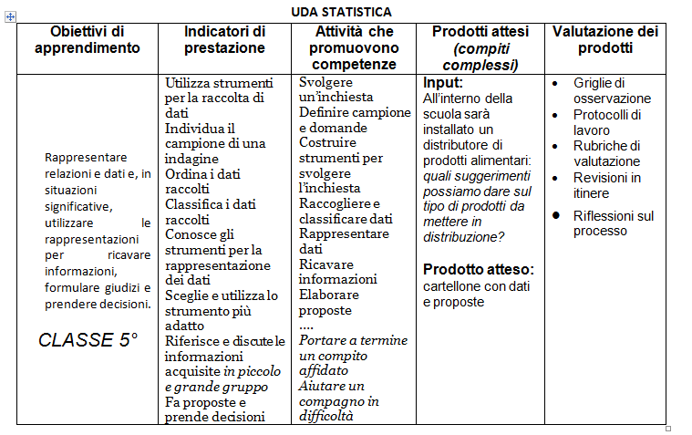
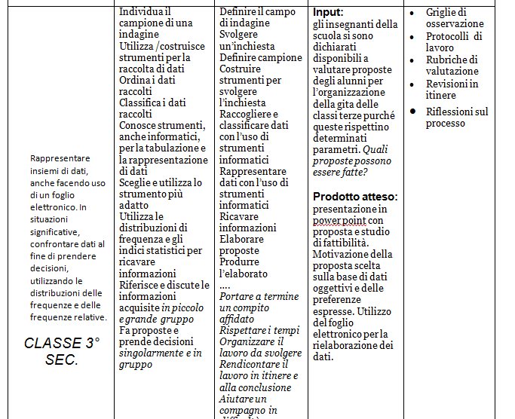

Slide 22
Pianificare esperienze di istruzione:
la didattica
laboratoriale

Slide 23
Caratteristiche della didattica laboratoriale
Laboratorio “spazio mentale attrezzato”, in cui si conosce attraverso l’azione e la riflessione.
Il fine del laboratorio non è tanto produrre contenuti, quanto far acquisire competenze
L’operatività assume un carattere sociale e cooperativo
L’apprendimento in laboratorio si orienta verso la metacognizione
Le attività devono essere pensate e pianificate attentamente, dovranno assumere caratteristiche tali da rendere la pratica laboratoriale metafora dell’apprendimento.
Progettare un laboratorio significa gestire le fasi di: pianificazione, conduzione, valutazione.
La didattica laboratoriale ridisegna stili di lavoro, di insegnamento e di apprendimento.

Slide 24
Il docente nella didattica laboratoriale
Propositore
Organizzatore
Facilitatore
Garante del processo
Garante del compito
Tutor
Risorsa
Eserto disciplinare

Slide 25
Gli studenti nella didattica laboratoriale …
Studiano e realizzano un prodotto significativo sia nella sua graduale costruzione sia nella sua configurazione finale.
Solitamente il prodotto si caratterizza in una ricerca su cartaceo, a carattere multimediale, un dossier, un poster…
Sviluppano le conoscenze costitutive del singolo modulo in ambito verticale e orizzontale (spazio tempo), funzionale (causa-effetto), modale (organizzazione delle esperienze), mass-mediale (comunicazione-informazione iconica , digitale…), relazionale (sociale/etico)

Slide 26

L’apprendimento
mediato dai compagni

Slide 27
Cambiare punto di vista
I lavori di gruppo, se opportunamente progettati, si rivelano uno strumento utile e potente tutte le volte che l’insegnante vuole produrre un apprendimento attivo.

Slide 28
Le metodologie didattiche che fanno ricorso alla mediazione dei compagni … possono essere applicate dagli insegnanti per rendere più agevole il processo di apprendimento, per adattare l’istruzione a livello di ogni singolo alunno e per favorire l’aumento del rendimento scolastico. L’istruzione mediata dai compagni può anche soddisfare l’esigenza di sviluppare all’interno della classe rapporti di amicizia tra i diversi gruppi di studenti e di promuovere l’integrazione fra minoranze e culture diverse e l’accettazione dei portatori di handicap.
(M. Comoglio, Università Pontificia Salesiana,1996)

Slide 29
Certamente i metodi di apprendimento cooperativo non risolvono di per sé tutti i problemi dell’apprendimento, né vogliono sostituirsi, superandoli, agli altri metodi e modelli d’insegnamento utilizzati nella scuola. Fondamentalmente essi innestano una riflessione maggiore sugli aspetti sociali e interazionali dell’apprendimento, enfatizzando gli elementi dell’apprendimento sociale, di gruppo, creativo e responsabile.
(G. Chiari, Università di Trento, 1998)

Slide 30
Tuttavia si può affermare, con un buon margine di sicurezza, che questa modalità sia più efficace di altre, soprattutto per quanto riguarda i risultati scolastici, l’autostima, la motivazione e il recupero degli alunni più deboli.
(M. Comoglio, Università Pontificia Salesiana,1996)

Slide 31
PERCHE’ FAVORIRE L’ISTRUZIONE IN PICCOLI GRUPPI
In questo tipo d’istruzione c’è spesso un’enfasi sulla diversità dell’istruzione piuttosto che sull’uniformità dell’istruzione.
L’insegnante può dare una singola, breve spiegazione alla classe come un tutto o dare un’istruzione diversa a ciascun gruppo.
L’insegnante può assegnare lo stesso compito ad ogni gruppo o variare il compito da gruppo a gruppo.
Nell’istruzione a piccoli gruppi l’aiuto del compagno è spesso incoraggiato per promuovere l’apprendimento dello studente

Slide 32
L’enfasi su un apprendimento mediato dai compagni significa che l’insegnante può avere più tempo per assicurare assistenza agli studenti che trovano qualche difficoltà o per introdurre attività di arricchimento per coloro che hanno già acquisito buoni livelli del contenuto prescritto.
Usare i gruppi nella classe significa disporre di un margine di flessibilità maggiore per adattare gli obiettivi di apprendimento e ritmare l’istruzione in modo da incontrare i bisogni di apprendimento individuali.

Slide 33
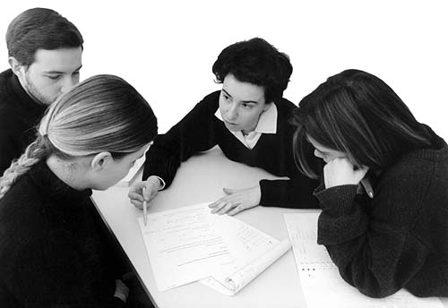
Gli studenti in piccoli gruppi possono impegnarsi in attività come ripetere oralmente i contenuti, spiegare i materiali ad altri, scoprire soluzioni, dibattere e discutere contenuti e problemi procedurali

Slide 34
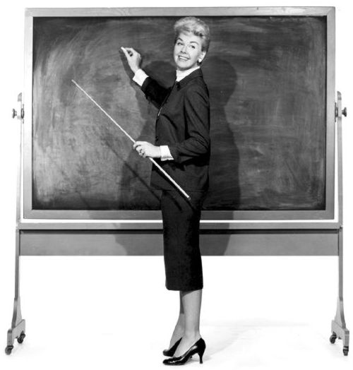
Il ruolo dell’insegnante nell’apprendimento cooperativo cambia radicalmente.
L’apprendimento deve derivare soprattutto da un lavoro comune cooperativo e sempre meno dalla relazione insegnanti – alunni.

Slide 35

L’INSEGNANTE PRENDE LE DECISIONI PRELIMINARI:
Definisce gli obiettivi in termini di abilità scolastiche e sociali
Decide le dimensioni dei gruppi
Decide la composizione del gruppo
Assegna i ruoli
Sistema l’aula
Organizza i materiali

Slide 36
Il gruppo
Ciò che i bambini sanno fare insieme oggi, domani sapranno farlo da soli (Vygotskji)
Da tradizionale
A cooperativo
Condivisione di:
  obiettivi
  compiti: chiari e gestibili
  regole e metodi
  ruoli precisi
  valutazione del prodotto e del metodo
I gruppi cooperativi possono essere:
Informali - Omogenei
Formali - Eterogenei
Di base
Notes:
Lucidi per discutere le caratteristiche di un gruppo efficace
OB studio più efficace e divertente
FASI seguire interessi e sviluppi imprevisti o richieste di diminuzione della complessità
PROF
griglie osservazione
Esplicitazione problemi

Slide 37
+
Il gruppo
Di stimolo
ruoli specifici
Di apprendimento
Verbalizzatore
ricapitola il lavoro
elenca le difficoltà
-
Funzionali
guida
ricorda le istruzioni
fornisce suggerimenti
Gestionali
Facilitatore
favorisce la partecipazione
aiuta chi è in difficoltà
Controllore
controlla il tono di voce
attribuisce la parola
fa attenzione ai tempi

Slide 38

Alcuni esempi
Di strutture
cooperative

Slide 39
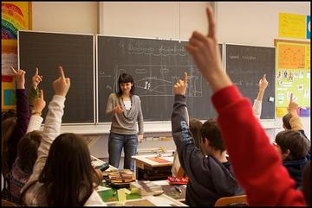
Quale struttura possiamo applicare se vogliamo ripassare un argomento di studio stimolando contemporaneamente la capacità di prendere la parola in una discussione di gruppo, di ascoltare e di rispettare le opinioni degli altri membri del gruppo?

Slide 40
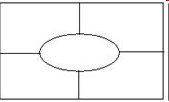
MAPPA NEL MEZZO
Gli studenti organizzati in gruppi di 4 si dispongono attorno a un tavolo sul quale si trova un foglio formato A3 suddiviso secondo il modello presentato.
Ogni componente del gruppo scrive, in un quadrante, la propria opinione in merito a un tema proposto
I componenti del gruppo condividono quanto scritto e ne fanno una sintesi, “un precipitato”, che riportano nell’ovale centrale.
Il precipitato può lasciare spazio alla creatività: uno slogan, un disegno, uno schema, una mappa...

Slide 41
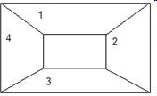
FINESTRE
Gli studenti organizzati in gruppi di 4 si dispongono attorno a un tavolo sul quale si trova un foglio formato A3 suddiviso secondo il modello presentato
Ogni componente del gruppo, a rotazione, esprime la propria opinione in merito a un tema proposto
Le opinioni dei singoli andranno riportate negli spazi numerati a seconda del livello di condivisione del gruppo (Se solo due persone concordano con l’opinione espressa, questa verrà riportata nello spazio contrassegnato con il numero 2;...)
Lo spazio centrale dovrà contenere una sintesi delle diverse opinioni

Slide 42
THINK PAIR SQUARE
Ogni persona pensa a livello individuale la risposta alla domanda posta
In coppia si confrontano le risposte individuali e si discute. Si può giungere ad una risposta condivisa da entrambi i membri che tenga conto dei contributi di entrambi.
Ogni coppia si confronta con un’altra coppia vicina e il gruppo cerca di arrivare a una risposta condivisa e argomentata.
Un membro del gruppo , chiamato a caso (responsabilità individuale), condivide con tutta l’assemblea la risposta elaborata.

Slide 43

Teste numerate insieme
I membri del gruppo si assegnano un numero, per esempio da 1 a 4, senza che l’insegnante senta
L’insegnante individua il gruppo che deve rispondere e chiama a esporre un numero a caso: 1, 2....
L’insegnante valuta l’esposizione dell’alunno e attribuisce il voto a tutti i membri del gruppo.
Interdipendenza di valutazione

Slide 44
Un’altra ipotesi: DRAP
Compito: ripasso e approfondimento di un argomento disciplinare
Passi della struttura:
Formazione di gruppi di 4 persone
Assegnazione dei ruoli
  D = pone una domande
  R = risponde alla domanda
  A = aggiunge alla risposta di R
  P = raccoglie la domanda e le risposte in una parafrasi
Rotazione dei ruoli
Prodotto atteso: sintesi scritte delle riflessioni del gruppo

Slide 45

PRENDERE NOTE A COPPIE
L’insegnante divide in porzioni parziale la spiegazione
Individualmente ciascuno prende appunti sul proprio quaderno
Alla fine di ciascuna porzione di spiegazione a coppie gli alunni confrontano gli appunti presi e redigono una nuova stesura
L’insegnante riprende la spiegazione fornendo la seconda porzione di contenuto e alla fine di questa parte viene ripetuto il confronto e la coppia e la redazione di una nuova stesura.
L’attività si chiude con il completamento di tutti le parti di spiegazione.
L’insegnante ritira ed esamina le stesure redatte dalle coppie.

Slide 46

L’insegnante struttura la spiegazione in modo da fare interruzioni ogni 5’.
Durante la spiegazione l’insegnante invita i partecipanti a prendere appunti e ad ogni interruzione rivolge una domanda relativa al contenuto spiegato.
Ciascuno risponde individualmente alla domanda in 3’. (Responsabilità individuale)
L’insegnante forma delle coppie in modo casuale e all’interno di ciascuna coppia si cerca la formulazione migliore da dare alla risposta, scrivendo una risposta originale e non scegliendola tra quelle individuali. (Interdipendenza positiva)
Al termine della spiegazione l’insegnante ascolta due coppie scelte a caso su ciascuna domanda e dà un feedback alle risposte di coppia.
L’insegnante raccoglie le risposte di tutte le coppie per una valutazione finale.
INTERMITTENZA

Slide 47
Il Jigsaw
Il Jigsaw è una struttura molto utilizzata nel Cooperative Learning quando un argomento da apprendere può essere suddiviso in parti in modo che ognuna non esiga la conoscenza delle altre per essere appresa.
La Procedura di applicazione della struttura consiste in tre fasi:
  Nella prima fase si formano gruppi (gruppi casa) nei quali i singoli membri assumono la responsabilità di approfondire la conoscenza di una parte dell’argomento da apprendere.
  Nella seconda fase si riuniscono e lavorano insieme i membri che devono approfondire (gruppi esperti) la stessa parte.
  Nella terza fase, questi ultimi, che sono divenuti “esperti” nella loro parte, ritornano al gruppo iniziale e “insegnano” ciò che hanno appreso agli altri membri.

Slide 48
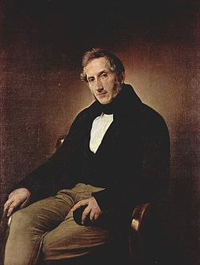
Esempi di possibili argomenti
Un autore o un personaggio storico:
  Biografia
  Opere
  Il contesto
La biodiversità:
  Le teorie sull’origine della vita
  Fossili e concetto di tempo geologico
  L’evoluzione dei viventi
  L’evoluzione dell’uomo

Slide 49

Mappe e frame

Slide 50
Ogni individuo organizza le proprie conoscenze ed i propri vissuti in un insieme di costrutti mentali fortemente interconnessi, costituiti da reti concettuali, procedurali e semantiche che strutturano le informazioni possedute sugli eventi e sugli oggetti, le teorie implicite ed ingenue accanto ai saperi maggiormente strutturati, i ricordi, le immagini e le emozioni ad essi correlate.

Slide 51
Mappe Concettuali
Le mappe concettuali nascono principalmente per rappresentare il quadro concettuale dei ragazzi prima e dopo una sequenza di lavoro scolastico e per osservarne le modifiche strutturali.
J.D. Novak,

Slide 52
La base di partenza per la costruzione e l’attribuzione di valori quantitativi alle mappe è la teoria cognitiva dell’apprendimento di Ausubel ed in particolare tre idee del suo modello:
Organizzazione gerarchica: secondo la quale concetti e proposizioni più semplici sono inclusi in concetti e proposizioni più generali e perciò sovraordinati.
Differenziazione progressiva: secondo cui vengono via via riconosciute la maggiore specificità o la maggiore inclusività delle regolarità degli oggetti o degli eventi e vengono inoltre individuati i legami proposizionali con altri concetti.
Conciliazione integrativa: quando si riconosce che due o più concetti sono “relazionabili” attraverso la formulazione di nuovi significati proposizionali, o anche quando significati precedentemente in conflitto vengono risolti in una nuova espressione.

Slide 53
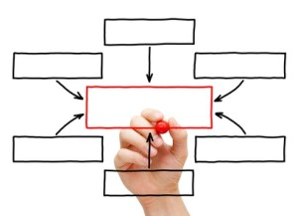
Una mappa:
Tante attività!

Slide 54
Dal testo alla mappa
Due circonferenze, nel piano, possono assumere diverse posizioni reciproche:esterne, interne, concentriche, tangenti, secanti …
INDIVIDUAZIONE DELLE PAROLE CHIAVE
Due CIRCONFERENZE, nel piano, possono assumere diverse posizioni reciproche:ESTERNE, INTERNE, CONCENTRICHE, TANGENTI, SECANTI …
LA MAPPA PRIMITIVA

Slide 55
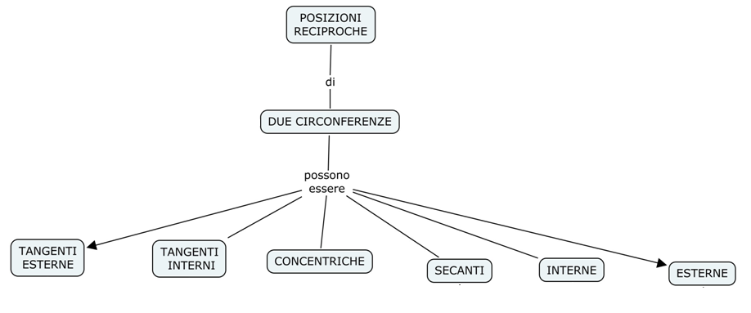
AGGIUNGIAMO INFORMAZIONI

Slide 56
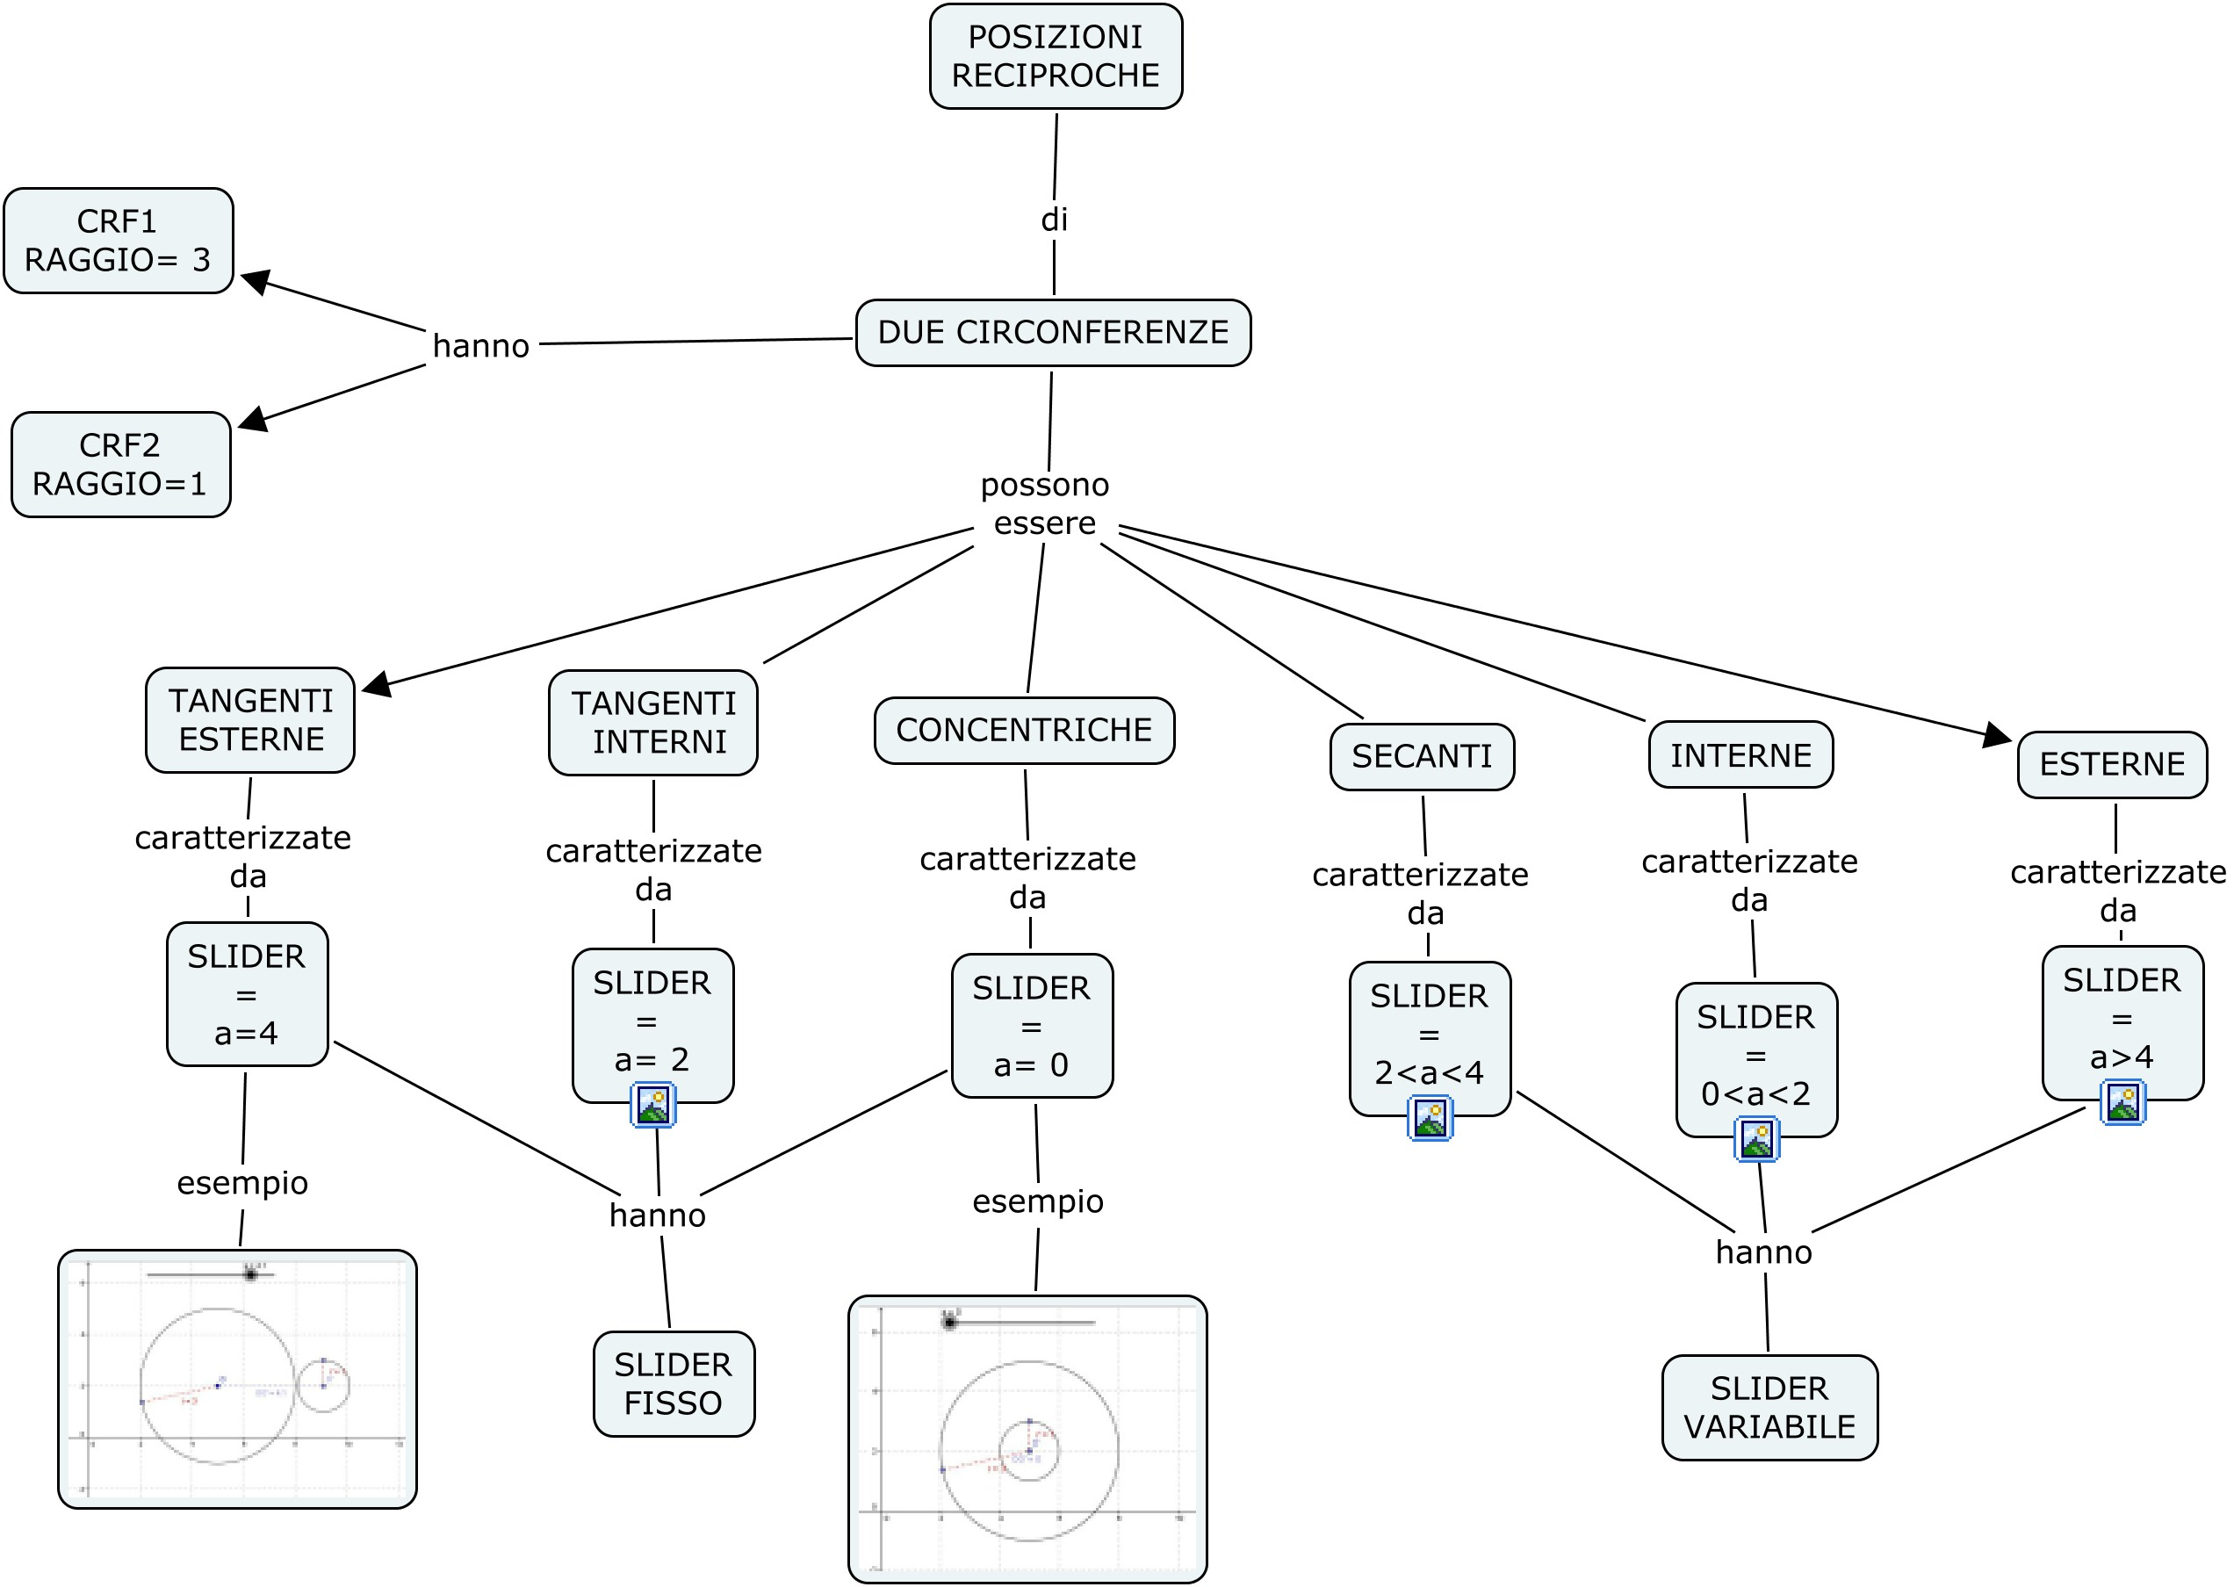
COSTRUIAMO
UN TESTO

Slide 57
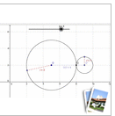
Nel piano due circonferenze possono assumere diverse posizioni reciproche: esterne, tangenti …
… utilizzando il software geogebra possiamo costruire circonferenze usando diversi strumenti …
Nel software geogebra per visualizzare la posizione di due circonferenze posso utilizzare lo strumento slider che mi permette di porre delle condizioni.
Se la 1^ circonferenza ha raggio = 3 e la 2^ circonferenza ha raggio = 1, risultano esterne quando lo slider è …

Slide 58
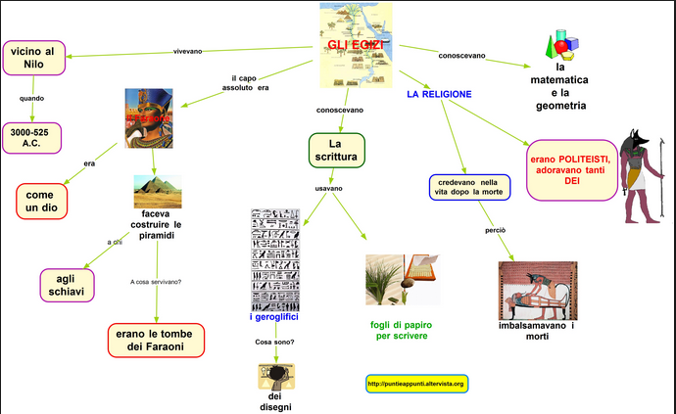
Acquisire informazioni dalla mappa
Dove vivevano gli Egizi?
Che tipo di scrittura utilizzavano?
….

Slide 59
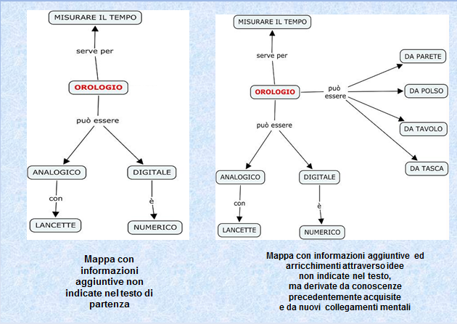
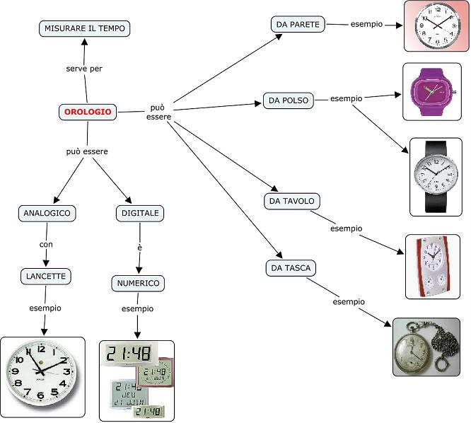
Un orologio serve a misurare il tempo e può essere analogico o digitale.

Slide 60
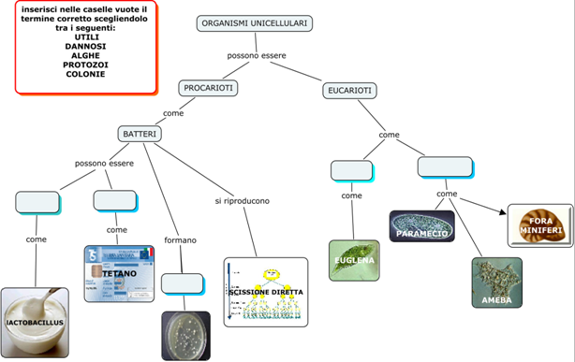
La mappa come prova di verifica

Slide 61

Il frame
cognitivo

Slide 62
Il frame cognitivo , o cornice di riferimento, (Piaget 1979, Nelson 1982) considera le conoscenze, sia autobiografiche che scientifico-professionali, che ruotano attorno ad un concetto; la loro interconnessione ed organizzazione attribuisce significati diversi alle conoscenze possedute dall'individuo.
La sua rappresentazione grafica, permette di modellizzare le conoscenze dichiarative di un soggetto o di un gruppo.
Il suo uso didattico facilita l'analisi e la definizione di un concetto mediante domande-guida e la sua costruzione cooperativa favorisce lo scambio e la riflessione sui propri processi di pensiero

Slide 63
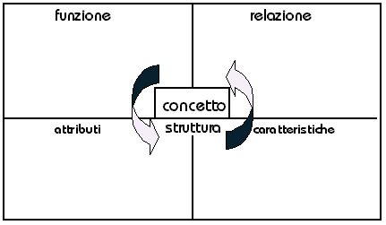
Il frame
è un modello formale che interroga le conoscenze personali in modo piuttosto rigido e, proprio per questo, facilita i processi di pensiero che portano alla costruzione e all'espansione dei concetti oggetto.
Al centro viene posto il concetto in esame, nei quattro quadranti ne vengono analizzate funzioni, struttura e relazioni, iniziando dal primo quadrante in alto a sinistra e procedendo in senso antiorario.
A. Carletti,

Slide 64
FUNZIONI
RELAZIONI
Cosa fa?
Da la vita agli esseri viventi: animali piante e uomo
Determina il principio dei vasi comunicanti,, l’osmosi
esercita una pressione idrostatica. E una pressione superficiale
Evapora dai fiumi, mari ….. forma il vapore acqueo che condensando origina le nubi che danno luogo alle precipitazioni, quindi compie un ciclo.
Trasporta le sostanze in soluzione,contribuisce al sostegno delle parti molli,per esempio nei petali dei fiori o nella medusa.
Dove?
Nell’atmosfera, occupa il 70% della superficie terrestre e il 60% del nostro corpo. In generale è presente con elevata percentuale in tutti gli esseri viventi
A che cosa serve?
Alla vita degli organismi, alla determinazione del tipo di clima, all’agricoltura, alla navigazione
Abbassa la temperatura di congelamento
Che cosa faccio con….
Bevo, nuoto, gioco, mi lavo, innaffio, cucino
Quali sono le conseguenze della sua attività?
Fenomeni atmosferici, maremoti, straripamenti, inondazioni,
E’ un………
Composto
Solvente
Soluzione
Isolante termico
Altri tipi di…….
Anidride carbonica, ammoniaca, metano……
Acetone, trielina, acquaragia……
Caffè zuccherato, caffelatte, acqua e vino……
Sughero, polistirolo…..
A quali concetti lo puoi collegare?
ografia: lo scioglimento dei ghiacci
Scienze: il ciclo dell’acqua, l’inquinamento, i fenomeni climatici
Storia: irrigazione dei campi
ACQUA
CARATTERISTICHE
Com’e?
Incolore, inodore, priva di forma propria
quando si presenta allo stato liquido.
ATTRIBUTI
Da che parti è fatta?
Da atomi di idrogeno e di ossigeno
Come potrebbe essere?
Solida, aeriforme
Salata, dolce, termale, distillata, inquinata, minerale,
profumata, fresca, calda, limpida
Che colore,forma e dimensioni ha?
Incolore, allo stato liquido prende la forma del recipiente che la contiene;allo stato gassoso non ha forma.
Da che materia è fatta?
Da gas
Sali minerali
Che parti potrebbe avere?

Slide 65
FUNZIONI: a cosa serve?
Sostiene i muscoli
Permette il movimento attraverso le articolazioni
Protegge gli organi interni
Produce le cellule del sangue
Costituisce un deposito di sali minerali
Regola la quantità di sali nel circolo sanguigno
RELAZIONI: con cosa è collegato?
È formato da 206 ossa nell’adulto
È formato da circa 300 ossa nel neonato
È collegato con:
Il sistema muscolare attraverso i tendini
Il sistema circolatorio attraverso i capillari che portano ossigeno e sostanze nutritive e eliminano le sostanze di rifiuto
Il sistema digerente che fornisce nutrienti e sali minerali
Il sistema nervoso le cui terminazioni si trovano nelle ossa
SISTEMA
SCHELETRICO
ATTRIBUTI: quali parti lo costituiscono?
Ossa
Periostio
Midollo
Tessuto osseo
Tessuto cartilagineo
Articolazioni
CARATTERISTICHE: come può essere?
Lunghe, corte e piatte
Nelle ossa lunghe la parte centrale è detta diafisi e le estremità si chiamano epifisi
Costituisce il rivestimento esterno delle ossa
Rosso e giallo
Il midollo rosso è contenuto nelle epifisi e produce le cellule del sangue
Il midollo giallo contenuto nella diafisi è un deposito di sostanze grasse
Tessuto connettivo costituito da cellule, dette osteociti, da sali minerali e da osseina
Può essere compatto o spugnoso
Tessuto connettivo costituito da cellule dette condrociti immerse in sostanza intercellulare formata prevalentemente da collagene
Costituisce le zone di accrescimento
Possono essere fisse, semimobili e mobili

Slide 66
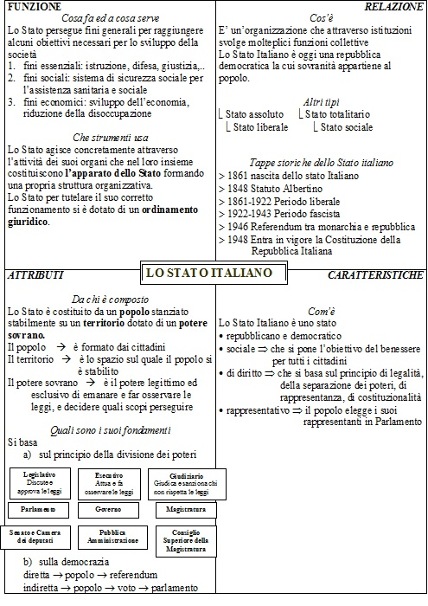

Slide 67
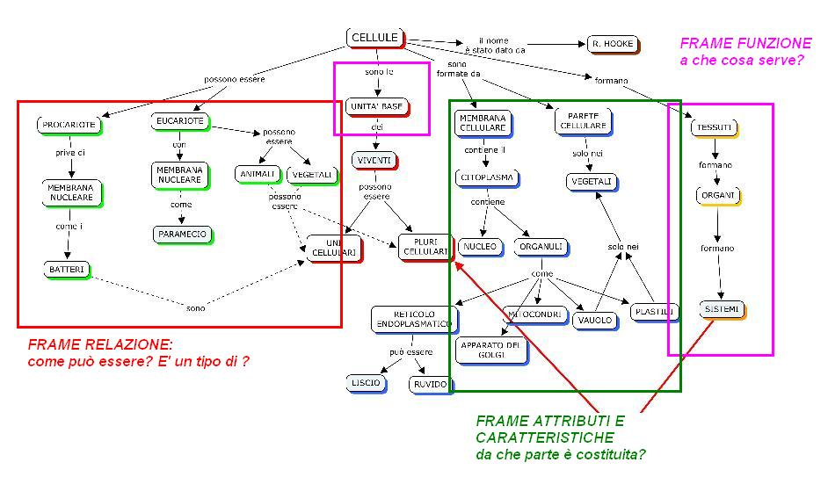
Il frame per approfondire una mappa
Ecco come la procedura di interrogazione del frame può aiutare ad approfondire quanto si è iniziato ad organizzare in una mappa:

Slide 68
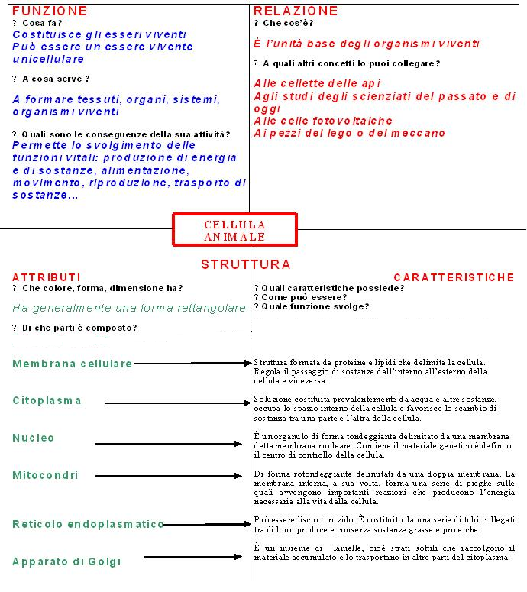

Slide 69
Grazie a tutti

